Slide 1
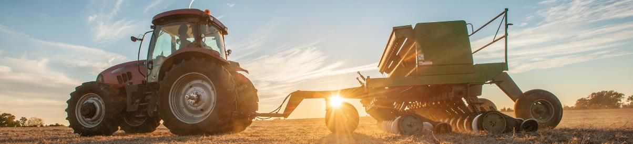

Enjeux et impacts du changement climatique pour mon exploitation - Comment être acteur ?
Support élaboré dans le cadre du projet ClimatCulteur – 2021/2022

Slide 2
Étape Plan d’action
Agir sur le bilan carbone de mon système d’exploitation
Support élaboré dans le cadre du projet REFLEX ClimatCulteur – 2021/2022

Slide 3

Proposition d’organisation :
DEMI-JOURNÉE 1
1. L’empreinte carbone : de quoi s’agit-il ?
2. Un parcours de progrès pour réduire mon empreinte carbone
3. Le marché du carbone : la valorisation des progrès
DEMI-JOURNÉE 2
4. Les leviers d’action pour mon exploitation
5. Les outils et leurs usages
6. La construction du plan d’action
Notes:
Plan de travail de la journée

Slide 4
PARCOURS DE PROGRÈS
MARCHÉ DU CARBONE
LEVIERS D’ACTION
PLAN D’ACTION
OUTILS
EMPREINTE CARBONE
DEMI-JOURNÉE 1
1. L’empreinte carbone : de quoi s’agit-il ?
2. Un parcours de progrès pour réduire mon empreinte carbone
3. Le marché du carbone : la valorisation des progrès
DEMI-JOURNÉE 2
4. Les leviers d’action pour mon exploitation
5. Les outils et leurs usages
6. La construction du plan d’action
Notes:
Plan de travail de la journée

Slide 5
Avant de démarrer…
Le cercle des prénoms (avec son café ☺)
Tour de table et nuage de mots « Carbone » ça vous évoque quoi ?
Pour calculer son bilan carbone perso:
https://nosgestesclimat.fr/simulateur/bilan
Notes:
Cercle des prénoms: demander aux personnes de former un cercle debout en se classant par ordre alphabétique, de A à Z. Puis, en commençant par le début de l’alphabet, chacun·e donne son prénom au groupe. On peut ensuite proposer un second tour en disant le prénom de son ou sa voisin·e de gauche, puis de son ou sa voisin·e de droite.
Tour de table : faire un nuage de mots collaboratif en direct, et y revenir au fil de la présentation.
Nosgestesclimats : possible de faire le test en collectif si chacun est équipé d’un PC, avec visualisation des résultats du groupe. Sinon, test à dérouler en s’accordant sur une réponse collective.

Slide 6
Émissions de GES, bilan carbone, Empreinte carbone…
PARCOURS DE PROGRÈS
MARCHÉ DU CARBONE
LEVIERS D’ACTION
PLAN D’ACTION
OUTILS
EMPREINTE CARBONE
BILAN CARBONE | EMPREINTE CARBONE
Outil visant à mesurer une quantité de GES émise dans l’atmosphère par un être humain, un État, la production d’un bien ou d’un service
Exprimé en « CO2 équivalent » = somme de tous les GES
Une mesure limitée : comptabilise les émissions de l’industrie, des ménages, de l’agriculture => toute l’activité économique d’un territoire, mais uniquement des émissions réalisées à l’intérieur du périmètre. | Une mesure précise = somme des émissions produites sur le territoire + émissions liées aux produits importés et consommés - émissions liées aux produits exportés
France = 438 millions t CO2 eq | France = 666 millions t CO2 eq
En agriculture = émissions de GES | En agriculture = émissions de GES – stockage carbone

Slide 7
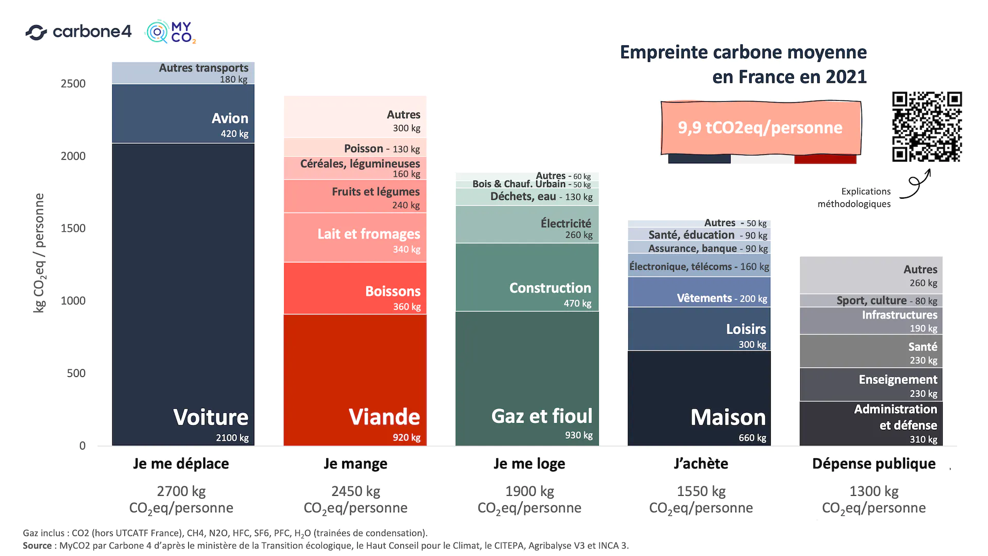
Notes:
https://www.carbone4.com/analyse-myco2-empreinte-carbone-moyenne-2021
Lien vers la méthode : https://www.carbone4.com/myco2-empreinte-moyenne-evolution-methodo

Slide 8



Alimentation humaine et empreinte carbone
Un citoyen français moyen émet environ 10 T eq. CO₂/an
  Dont 2,45 T eq. CO₂ liées à son alimentation
3 leviers d’action sur cette partie alimentation:
  Limiter le gaspillage alimentaire
  Des produits alimentaires à faible impact carbone
  Équilibrer nos régimes alimentaires
+ 7 %
Hausse de l'empreinte carbone d’un français entre 1995 et 2018 (mesurée sur les trois principaux gaz à effet de serre CO₂ - CH₄ - N₂O)
Source : www.statistiques.developpement-durable.gouv.fr
Notes:
Message : pour faire le lien entre alimentation et agriculture !
Les leviers d’action peuvent être sujets à débat, mais l’idée est de donner de grandes lignes sans entrer dans la « polémique »:
Faible impact carbone = local essentiellement
Équilibrer = réduire la consommation de viande
+ 20% de hausse de l’empreinte carbone du territoire français entre 1995 et 2018 (mesurée sur les trois principaux gaz à effet de serre CO₂ - CH₄ - N₂O), soit + 7% rapporté au nombre d’habitants (c’est du à l'augmentation des émissions liées aux importations de matières premières et de produits intermédiaires; en revanche les émissions directes comme le chauffage, la conso de carburant… ont diminué).
Source : https://theshiftproject.org/wp-content/uploads/2019/03/ZEY-Combloux-16032019.pdf

Slide 9

Pourquoi parler carbone dans les systèmes de cultures ?
1
2
Le changement climatique, un sujet d’actualité
L’élevage a un rôle à jouer
3
Une demande sociétale et des consommateurs
Notes:
Message : être acteur c’est prendre en compte la nouvelle donne environnementale et trouver des solutions d’adaptation et d’atténuation au changement climatique.
Et surtout amélioration environnementale rime souvent avec performance technique et économique !!!
Le CC = un sujet d’actualité => chacun peut donner un exemple qu’il a en tête ou voir diapo 7
L’élevage a un rôle à jouer => voir diapo 8-9 (impacts négatifs) et 10 (impacts positifs)
Faire régir en faisant citer les attentes sociétales et celles du consommateurs que les participants ont identifiées => voir diapos 10 et 11 pour compléter au besoin
Voir aussi la publication IDELE : « Stratégie des exploitations laitières : étude du lien entre performance économique et performance environnementale en système bovin lait »
(https://idele.fr/?eID=cmis_download&oID=workspace%3A%2F%2FSpacesStore%2Ff59ff6c3-c60e-4b27-85c0-38051b340524&cHash=72457d08dbe7372519903f9cea4ef4db)

Slide 10
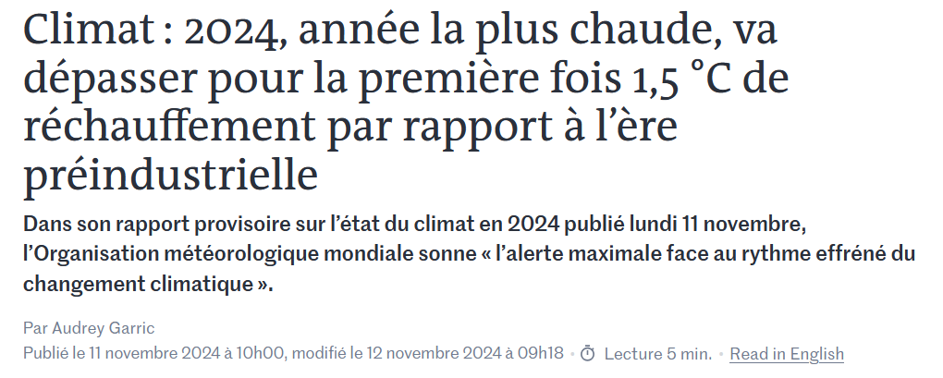

Un sujet d’actualité !

Slide 11
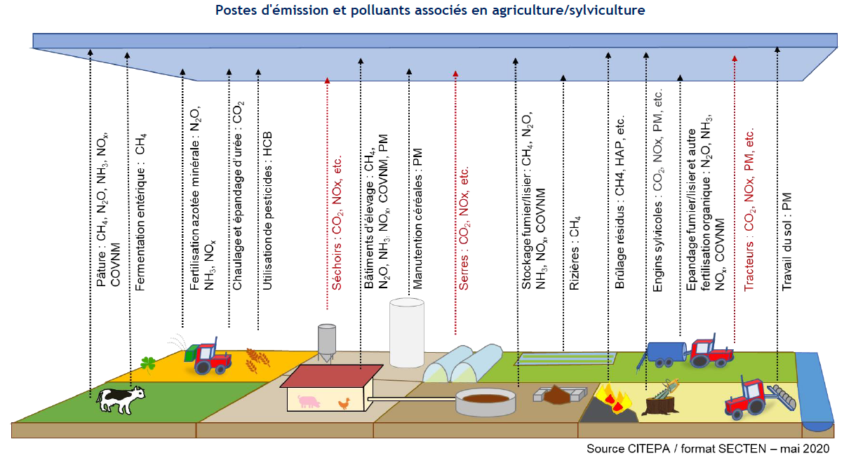
L’agriculture a un rôle à jouer !
Notes:
Message : l’agriculture a un rôle à jouer puisqu’elle est émettrice de GES et de polluants. Pour rappel, les émissions de GES liées à l’agriculture en France représentent entre 19 et 21% du total selon les sources. À l’échelle mondiale, c’est plus car la déforestation entre dans le calcul agricole.
Sigles : HCB (hexachlorobenzène), PM (particules), COVNM (composés organiques volatils non méthaniques)
Source : rapport SECTEN, CITEPA, 2020

Slide 12
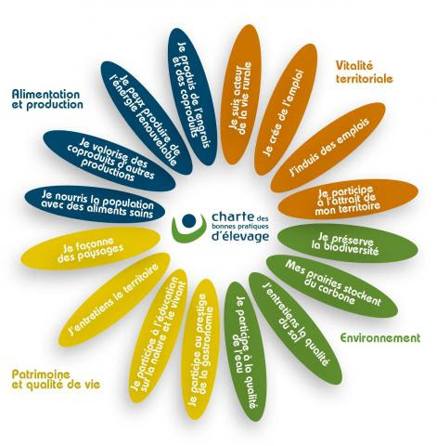
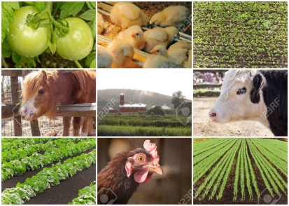
Les attentes sociétales : fleur des services rendus par l’agriculture
Notes:
Message : l’agriculture émet des GES, mais elle a aussi des impacts positifs ! Et les services rendus sont en prise direct avec les attentes sociétales actuelles !
Exemple : aliments sains, éducation à la nature, qualité de l’eau et création d’emplois. Ces attentes en lien avec l’environnement et le potentiel nourricier sont de + en + fortes, en particulier depuis la crise sanitaire.
Si besoin d’animation, on peut revenir aux attentes sociétales citées en diapo 6 et compléter avec les participants sur la base de cette fleur des services.
Source : http://www.charte-elevage.fr/

Slide 13
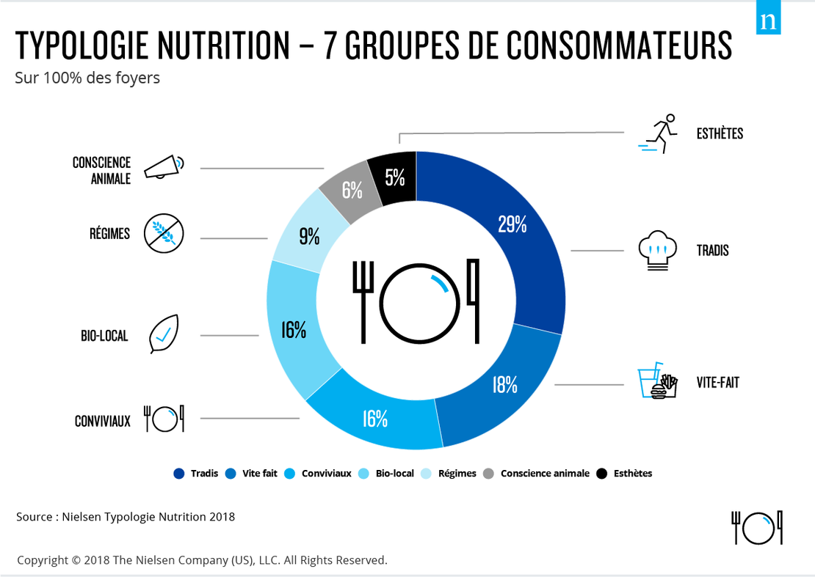
Les attentes du consommateur
Qualité sanitaire (sécurité)
Qualité gustative (bon)
Disponibilité (tout de suite)
Prix (équilibré)
Traçabilité (origine)
Vers des comportements divers et paradoxaux
Tendance :
les consommateurs veulent « moins mais mieux », attentes vers plus de qualité et de sens, dans un contexte en évolution (budget, temps, produits frais /transformés, modes de distribution…)
Notes:
Diapo si besoin de prolonger le débat, pour illustrer la versatilité et la difficulté de cerner les consommateurs d’aujourd’hui.
Message : il existe des tendances nettes et des types bien définis sur lesquels s’appuyer pour se projeter, car l’agriculture est en prise directe avec les attentes alimentaires des consommateurs, il est important de prendre cette demande en compte.
Sur le graphe on voit :
1 français sur 6 (16%) est typé bio-local aujourd’hui, part en augmentation régulière
près d’1/3 (29%° reste traditionnel).
Source : The Nielsen Company, Nielsen Typologie Nutrition

Slide 14
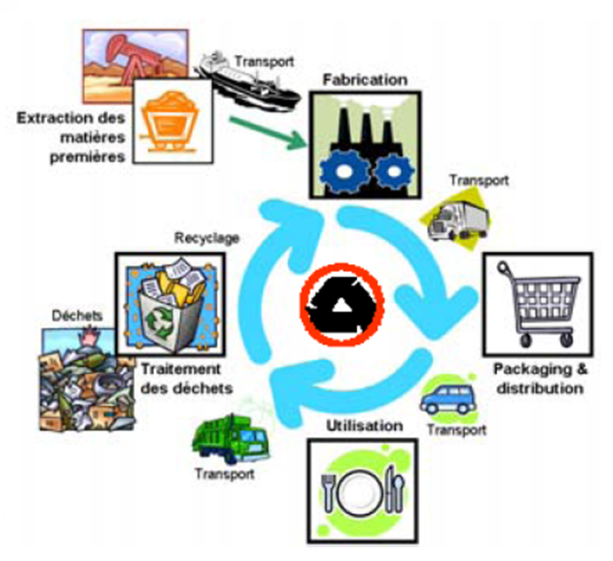
Comprendre mon empreinte carbone :
l’analyse du cycle de vie
L’analyse du cycle de vie (ACV) : une approche globale qui recense et quantifie, tout au long de la vie des produits, les flux physiques de matière et d’énergie associés aux activités humaines.
Elle prend en compte les flux entrants (matières premières, transport) et les flux sortants (déchets traités, recyclés ou non).
Source : ADEME
Notes:
Diapo pour comprendre ce qu’est l’ACV
L’analyse du cycle de vie est l'outil le plus abouti en matière d’évaluation globale et multicritère des impacts environnementaux. Cette méthode normalisée permet de mesurer les effets quantifiables de produits ou de services sur l’environnement. L’analyse du cycle de vie (ACV) recense et quantifie, tout au long de la vie des produits, les flux physiques de matière et d’énergie associés aux activités humaines. Elle en évalue les impacts potentiels puis interprète les résultats obtenus en fonction de ses objectifs initiaux. Elle est fondée sur une double approche:
Une approche cycle de vie « du berceau à la tombe » (de l’extraction matières premières à l’élimination)
Une approche multicritères : plusieurs critères d’analyse des flux entrants et sortants
Parmi les flux entrants (ce qui entrent dans la fabrication du produit) : ceux des matières et de l’énergie (ressources en fer, eau, pétrole, gaz…). Flux sortants (tout ce qui sort en matière de pollution) = aux déchets, émissions gazeuses, liquide rejeté, etc.
Source : https://www.ademe.fr/expertises/consommer-autrement/passer-a-laction/dossier/lanalyse-cycle-vie/quest-lacvac

Slide 15
Comprendre mon empreinte carbone :
ACV et bilan carbone
ACV | BILAN CARBONE
Approche globale
Quantifie les flux physiques de matières et d’énergie (multicritère) | Quantifie l’empreinte C (un seul critère = GES)
Évalue les impacts potentiels sur l’environnement et la société | Évalue les impacts réels sur l’environnement
Interprète les résultats selon des objectifs initiaux | Identifie les leviers de réduction GES et qualifie l’efficacité des actions
Qualitative ET quantitative | Quantitative
Empreinte carbone = prise en compte des émissions GES totales sur l’ensemble du cycle de vie d’un animal
Notes:
Message : L’approche bilan carbone/empreinte carbone est similaire à l’ACV MAIS le bilan Carbone ne prend en compte que les émissions de gaz à effet de serre: il n’est pas multicritère , c’est la principale différence. Le bilan carbone est une ACV simplifiée.
Même si chaque pays peut réaliser des choix qui lui sont propres, en particulier en matière de quantification des émissions, afin de traduire au mieux ses spécificités pédoclimatiques ou de fonctionnement des systèmes, les ACV agricoles sont aujourd’hui réalisées dans un cadre méthodologique harmonisé.
Sources : https://www.ademe.fr/expertises/consommer-autrement/passer-a-laction/dossier/lanalyse-cycle-vie/quest-lacvac
et Institut de l’Élevage – « Élevage de ruminants et changement climatique » 2015

Slide 16
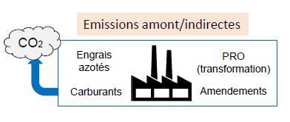

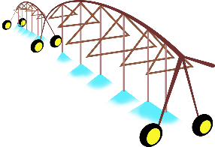


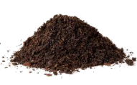
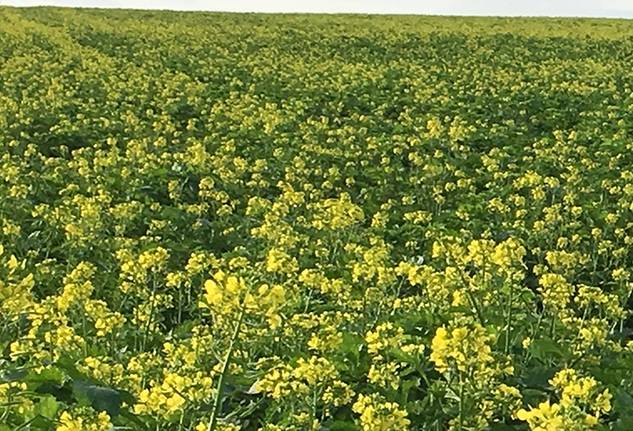
Empreinte carbone d’une exploitation grandes cultures
Emissions au champ /directes
CO₂
N₂O - CO₂
N₂O
Cycle de l’azote et du carbone
Combustion des carburants
Irrigation
NH₃
Passage de machines
Engrais minéraux et organiques
Cultures principales et intermédiaires
Stockage/ déstockage de Carbone organique
NO₃⁻
Source : Formation GES BDC , Justine Lamerre, Agro-transfert, 2021
Notes:
Message : c’est la prise en compte du système d’exploitation dans sa globalité qui permet d’approcher au plus juste le bilan carbone / l’empreinte carbone / les impacts environnementaux de l’exploitation. Donc d’identifier le plus justement les postes d’émissions et donc les leviers d’atténuation.
Un bilan carbone prend ainsi en compte:
les émissions indirectes en amont de l’exploitation (notamment fabrication et transport des intrants et du matériel)
Les émissions directes (au champ, liés au travaux de l’exploitation, au stockage des récoltes…)
Les émissions indirectes en sortie (notamment le transport des produits, les exports et pertes fertilisantes) sont aussi comptabilisées.
Source : AgroTransfert, 2021

Slide 17
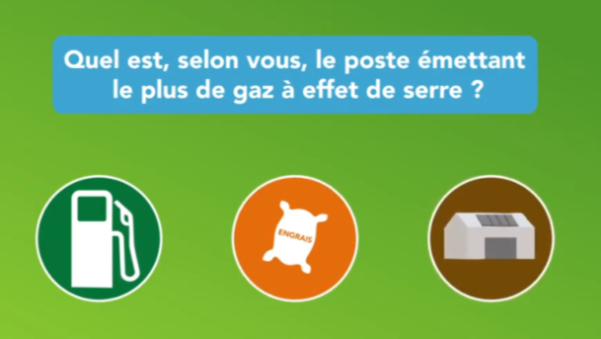
Quels sont les postes d’émissions en grandes cultures ?
Source : Projet ACSE Grand Est 2020
Notes:
Interroger les participants :
Les carburants ?
La fabrication et l’épandage des engrais ?
La construction des bâtiments et du matériel ?

Slide 18
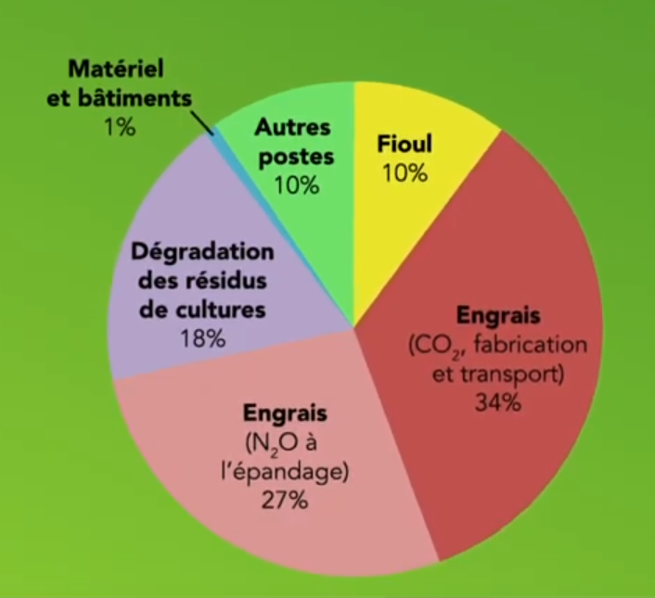
Quels sont les postes d’émissions en grandes cultures ?
Ce sont les engrais minéraux de synthèse, et azotés en particulier,
qui représentent le poste d’émissions de GES le plus important pour un système grandes cultures.
Source : Projet ACSE Grand Est 2020
Notes:
Message : ce sont les engrais qui représentent le plus gros poste d’émissions de GES.
Engrais = le + gros poste (61 %), à la fois pour leur fabrication et leur transport ET pour leur épandage.
Note : le poste « Autres » en vert correspond aux pertes indirectes d'azote (NH₃ transformé en N₂O et NO₃⁻ transformé en N₂O) + les émissions liées aux autres intrants comme les phytos et les semences.
Source : projet ACSE Grand Est 2020

Slide 19
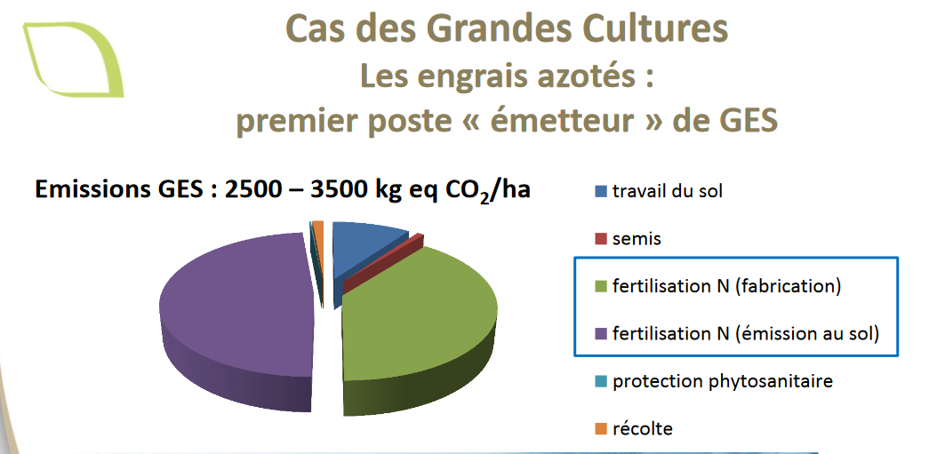
Les engrais azotés, premier poste émetteur de GES
Notes:
Message: c’est la fabrication des engrais et leur épandage qui sont les postes les plus émetteurs de GES sur une exploitation en grandes cultures.
Source : ARVALIS, présentation de Delphine BOUTTET

Slide 20
Quels sont les GES émis en grandes cultures ?
Le dioxyde de carbone (CO₂)
issu de la combustion d’énergies fossiles et du stockage /déstockage du carbone
issu des émissions indirectes des intrants (fabrication + transport)
PRG = 1
Le protoxyde d’azote (N₂O)
- issu des transformations aérobies /anoxiques de l’azote (processus de nitrification /dénitrification)
- PRG = 298
CO₂ émis : environ 2,6 téq. CO₂ émis/ha ou 45 kg éq. CO₂ émis/qt produit.
Source : Projet ACSE Grand Est 2020
Notes:
- Camembert représentant la répartition moyenne des émissions de GES des exploitations de type céréales et oléoprotéagineux (source ACSE Grand Est 2020). Profil des exploitations étudiées = pas d’élevage; cultures industrielles spéciales <10% de la SAU; pas d’irrigation. Moyenne des consommations annuelles : 165 kg N/ha et 80 L fioul/ha
Les engrais représentent presque 70% du total (si on additionne la production d’engrais, l’épandage d’engrais, et les pertes d’azote)
Voir diapo suivante si besoin de revenir sur le pouvoir de réchauffement global PRG

Slide 21

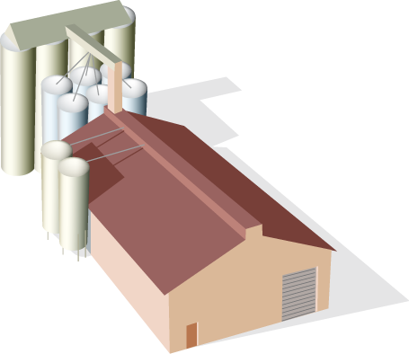
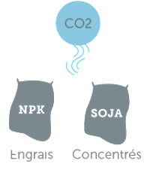





Les postes d’émissions de CO₂
30 %
Énergies directes => carburant, gaz, électricité
Énergies indirectes => fabrication/transport des intrants (engrais, amendements, phytos, semences…)
70 %
Transport et transformation des produits récoltés
Travail du sol
Traitement
des cultures
Récoltes
Irrigation
Conservation
des récoltes
(séchoir, silo…)
2 postes principaux = carburants / engrais minéraux
Notes:
Les émissions de CO₂ sont liées:
- aux énergies directes pour 30 % des émissions => il s’agit essentiellement du carburant (achat de fuel pour les tracteurs et réalisation de travaux par des tiers), et dans une moindre mesure du gaz, du fuel ou de l’électricité utilisés dans le cadre du stockage et du séchage à la ferme notamment.
- aux énergies indirectes pour 70 % des émissions => il s’agit essentiellement des émissions liées à la fabrication et au transport des intrants (engrais, phytos, semences…) et des produits récoltés
Message : les 3 postes principaux d’émission de CO2 sont les carburants, les engrais et l’électricité

Slide 22
Consommations d’énergie en système céréalier
Postes de consommation d’énergie
Les principaux postes de consommation d’énergie correspondent aux engrais minéraux et au fioul.
Constat partagé sur les autres typologies en grandes cultures
Le poste fabrication des engrais azotés représente plus de la moitié des consommations d’énergie totale d’une exploitation en grandes cultures.
Source : Projet ACSE Grand Est 2020
Notes:
Répartition des consommations d’énergie des exploitations de type céréales et oléoprotéagineux (source ACSE Grand Est 2020). Profil des exploitations étudiées = pas d’élevage; cultures industrielles spéciales <10% de la SAU; pas d’irrigation. Moyenne des consommations annuelles : 165 kg N/ha et 80 L fioul/ha
Message : les engrais représentent 65 % du total des consommations d’énergie à eux seuls en Equivalent Fioul (EQF) par hectare. Le carburant (fioul) représente près d’un quart (24 %) des consommations d’énergie. Les 11% restants se répartissent entre bâtiments, matériel, phytos, et électricité.

Slide 23


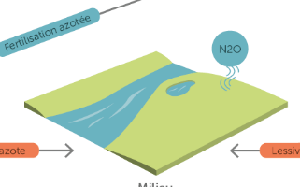
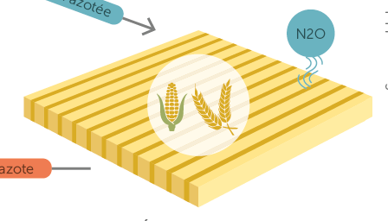
Les postes d’émissions de N₂O
Stockage/
épandage effluents
Fertilisation azotée minérale
20 %
80 %
Dépôts NH₃
Sol
Lessivage N
Lessivage N
Lessivage N
2 postes = effluents / fertilisation
Notes:
Message : les 2 postes principaux d’émission de N2O sont la fertilisation minérale azotée, et la gestion des effluents au stockage (s’il y en a) et à l’épandage (fertilisation organique). La gestion des sols peut aussi être source d’émissions de N2O.
Les effluents (20 %)
Calcul d’émissions basé sur la teneur en azote des effluents (teneur liée aux cycles aérobies et anaérobies de nitrification/dénitrification)
Prend en compte les émissions liées au stockage/épandage des effluents (même si peu de stockage sur les exploitations exclusivement en grandes cultures).
> Stockage : les émissions sont fonction du type de stockage (couverture de fosse, stockage au champ, fumières…), du temps de stockage, du type et du volume d’effluents, de la température
> Épandage (fertilisation minérale) : les émissions sont fonction du type d’épandage (avec pendillards, en bandes, injection…), du délai d’enfouissement/d’incorporation
La fertilisation azotée (80 %)
Émissions liées aux quantités d’azote minéral apportées sur les cultures
On peut aussi prendre en compte la gestion des sols comme source d’émission de N2O dans certaines situations (retournement des prairies, enfouissement des résidus de culture, lessivage de l’azote et retombée de l’ammoniac) => voir diapo suivante si besoin d’aller plus loin sur ce sujet.

Slide 24
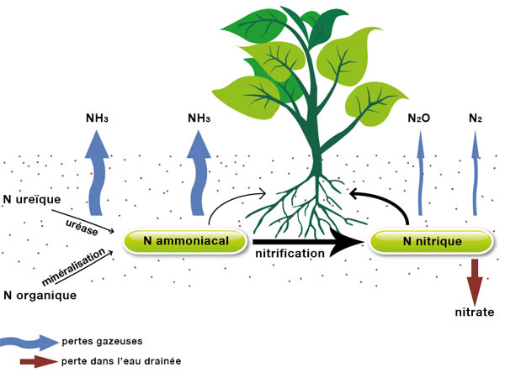

Les émissions de N₂O : cycle de l’azote
83 % des émissions de N₂O mondiales sont issues de l’agriculture
Cycle de l’azote
Transformation des produits azotés sur les terres agricoles (engrais minéraux de synthèse, fumiers, lisiers, résidus de récolte…)
des émissions directes après l’épandage de matière azotée au sol
des émissions indirectes qui impliquent plusieurs bactéries spécifiques du sol qui dégradent et transforment les substances azotées en nitrates, diazote et protoxyde d’azote (processus de nitrification/dénitrification)
volatilisation
dénitrification
dénitrification
nitrification
lixiviation
Notes:
Message: le N2O, très impactant, est essentiellement d’origine agricole, et surtout lié aux pratiques de fertilisation et de gestion des effluents d’élevage.
Ce sont les excédents azotés non utilisés par la plante pour se nourrir qui posent problème.
En cas d’excédent azoté, 3 devenirs potentiels pour l’azote :
Une partie est stockée dans le sol, essentiellement sous forme ammoniacale et nitrique
Une partie est lessivée du sol et perdue (lixiviation des nitrates => impact important/qualité de l’eau), soit directement après l’apport, soit suite au processus de nitrification
Une partie est volatilisée dans l’air (volatilisation de l’ammoniac => impact/qualité de l’air), soit directement après l’apport, soit suite au processus de dénitrification ou redéposition du NH4
Source: CRA Bretagne

Slide 25


L’agriculture, un secteur d’activité qui peut compenser ses émissions !
GES
L’agriculture peut stocker du carbone dans les sols et dans la biomasse
La quantité totale de carbone stocké dans les sols du Grand Est et la biomasse aérienne est estimée à 1 934 millions de téq CO₂
Pratiques stockantes :
Couverts intercalaires et intermédiaires (hors CIVE et dérobées qui sont exportées)
Restitution résidus de cultures + biomasse racinaire
Fertilisation organique
Haies et agroforesterie
Données ClimAgri Grand Est 2018
Notes:
Diapo à adapter selon les régions
Le stockage du carbone se produit dans les sols et dans la biomasse (qui regroupe la biomasse aérienne forestière et agricole). Le camembert illustre la répartition de ce stockage pour la région Grand Est (base de données ClimAgri): 1/3 dans la biomasse aérienne, 1/3 dans les sols agricoles, 1/3 dans les sols forestiers.
La variation annuelle de ce stock de carbone est de + 9,64 millions de Téq CO₂ (+0,5 % du stock) qui se répartit de la façon suivante:
18 % dans les sols
82 % dans la biomasse aérienne forestière
Pour plus d’informations sur les résultats ClimAgri en Grand Est: https://www.climaxion.fr/sites/climaxion/files/actualites/climagri_ge_synthese_diagnostic.pdf (page 10 – stockage de carbone)
Plus d’infos sur ClimAgri : https://www.ademe.fr/expertises/produire-autrement/production-agricole/passer-a-laction/dossier/levaluation-environnementale-agriculture/loutil-climagri
Les leviers / pratiques stockantes seront détaillées dans le support 4_leviers

Slide 26
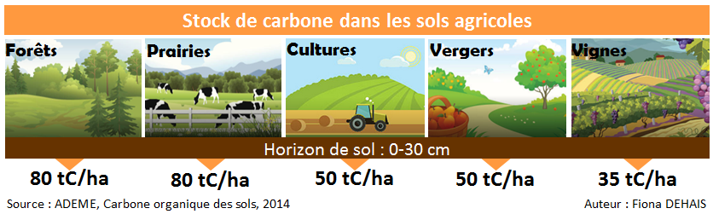
L’atténuation et le stockage de carbone
L’agriculture est le principal secteur contribuant à la séquestration du carbone
(stockage dans les 30 premiers centimètres du sol
Dans les sols agricoles le carbone, sous forme de matière organique, joue plusieurs rôles :
  Limite l’érosion
  Améliore la capacité de rétention en eau
  Favorise l’activité biologique
  Participe au stockage d’éléments nutritifs
→ Contribue de façon importante à la fertilité des sols
1 t C stockée =
3,67 t éq CO₂
Notes:
Message : le stockage (ou séquestration) de carbone dans les sols et la biomasse contribue directement à l’atténuation du changement climatique par et pour le secteur agricole. Le rôle du carbone dans les sols est essentiel puisque c’est un élément incontournable de la fertilité des sols (il intervient dans les processus chimiques, physiques et biologiques de la fertilité).
La diapo présente l’estimation des stocks de carbone en fonction de l’occupation des sols : c’est le sol des forêts qui stocke le plus de carbone, à même hauteur que le sol des prairies. Les sols viticoles sont les moins stockants.

Slide 27
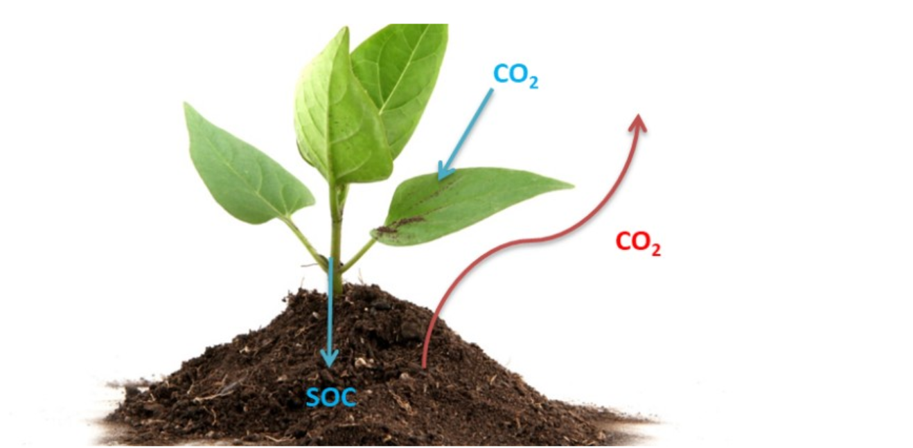
Le stockage du carbone dans les sols
grâce à la photosynthèse des végétaux chlorophylliens
Photosynthèse
Quantité et qualité des Résidus Feuilles, tiges, racines, exsudats
Vie du sol (insectes, bactéries…)
Minéralisation/organisation
( t, drainage, micro organismes)
Source : EIP-Agri Grazing for carbon 2018
Stock carbone ⬄ densité, profondeur, teneur MO…
Notes:
Message : dans le système d’exploitation, ne pas oublier la possibilité de stockage C dans les sols, qui peut avoir un impact important sur l’empreinte C d’une exploitation. Diapo complémentaire pour aller + loin sur le stockage du carbone dans les sols.
La plante réalise la photosynthèse en assimilant du CO2. Ce CO2 est stocké en étant fixé dans la matière organique du sol (= séquestration) grâce à la capacité de la plante et des micro-organismes à synthétiser des molécules organiques à partir du CO2 atmosphérique.
Les leviers « stockage de carbone dans les sols » sont détaillés dans la parte 4_Leviers.
Source : EIP-Agri Grazing for carbon 2018 et CRA Bretagne

Slide 28
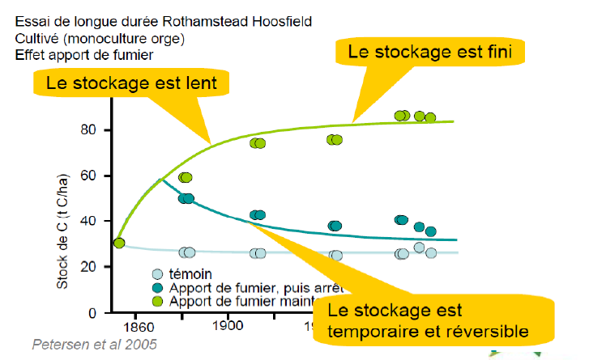
Dynamique du stockage de carbone, lien aux pratiques
Notes:
Message : le stockage comme le déstockage de carbone est lié aux pratiques = stocker plus de carbone est possible lorsque l’on change de pratiques (ici on augmente la fertilisation organique), mais c'est un phénomène lent et qui peut être réversible.
On le constate sur ce graphe : l’apport de fumier dans un système de culture initialement sans apport de fertilisant organique (courbe témoin bleu clair) permet de stocker du carbone (courbe verte), mais ce stockage finit par atteindre un plateau. Un nouveau changement de pratique permettra d’aller vers un système stockant encore plus de carbone. Le stockage permis par ce changement de pratique peut être réversible, et donc engendrer un déstockage de carbone, si les pratiques stockantes sont abandonnées (courbe bleu foncée). Le stockage peut donc être temporaire si les pratiques ne viennent pas entretenir le stock de carbone, et l’évolution des stocks de carbone suivra l’évolution des pratiques.
Voir diapo suivante si besoin pour développer l’influence des conditions du milieu sur le stockage et le déstockage de carbone.

Slide 29
Stockage et déstockage du carbone des sols
Influence des caractéristiques granulométriques
-> un sol argileux est capable de stocker plus de C qu’un sol sableux
Influence des conditions du milieu
-> un milieu très humide et frais (ex : tourbière) permet de stocker beaucoup de C car les processus de minéralisation y sont très lents
Influence des conditions climatiques
-> le réchauffement climatique favorise l’augmentation de la température des sols et l’accélération des processus de minéralisation du C (déstockage)
Notes:
Message: les conditions du milieu influencent le stockage du carbone dans les sols
-> Un sol argileux est capable de stocker plus de C qu’un sol sableux, grâce à l’adsorption de la matière organique sur les argiles = formation du complexe argilo-humique
-> Un milieu très humide et frais permet de stocker beaucoup de C car les processus de minéralisation y sont très lents : par exemple dans les tourbières (constituées de 100% de MO) où le sol est saturé par l’eau, on se trouve dans un milieu anaérobie (sans oxygène), où le carbone sous forme de matière organique s’est accumulé au fil du temps.
Source : ACSE Grand Est (2020)

Slide 30
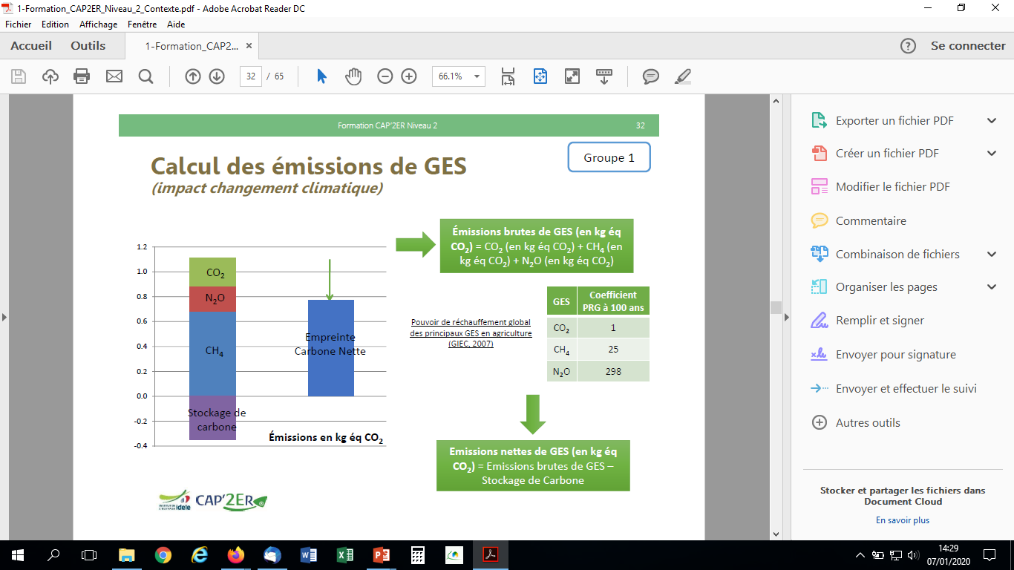
Comprendre mon empreinte carbone
Empreinte carbone brute
L’élevage est un des seuls secteurs d’activité à pouvoir compenser ses émissions de GES !
Notes:
Message : l’empreinte carbone de mon exploitation = empreinte carbone nette.
L’empreinte carbone nette correspond au calcul : (Émissions Brutes de Gaz à effet de serre) – (Stockage carbone).

Slide 31
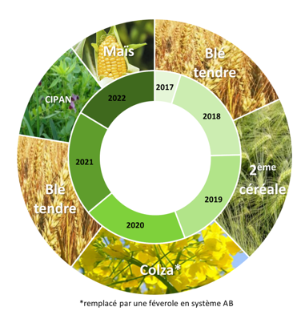
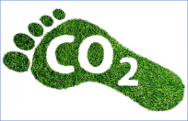
Réaliser son bilan carbone
Mesurer ses contributions positives (maintien et développement de la biodiversité, compensation des émissions de GES par le stockage C, performance nourricière)
Interroger ses pratiques et envisager des pistes d’amélioration pour…
… Améliorer son efficience technique …
… Améliorer son impact environnemental …
… Améliorer sa performance économique !
Améliorations techniques
Améliorations économiques
Améliorations environnementales
À l’échelle du système d’exploitation !
Notes:
Message: le bilan carbone et le calcul de l’empreinte carbone d’une exploitation est l’occasion de mettre aussi en avant les contributions positives à l’échelle territoriale. Et surtout de faire un point sur ses pratiques agricoles et de mettre en avant des pistes d’améliorations techniques et économiques. L’amélioration de l’impact environnemental est en effet lié à des améliorations technico-économiques, qui peuvent devenir des sources d’économies.
Cela nous amène à parler du parcours de progrès bas carbone et des leviers d’atténuation.

